Slide 1
Навык для голосового помощника «Алиса»: маникюр дня
Ахметова Тансылу

Slide 2
Актуальность
Решает постоянную проблему многих девушек с подбором дизайна ногтей

Slide 3
Реализация:
Web-приложение на flask
POST/GET запросы посредством модуля request
Функция handle_dialog – алгоритм работы с пользователем
grabnails.py - файл с функцией, получающей файл и отправляющей его на сервера алисы
geo.py – получает город > преобразует в координаты> осуществляет поиск по организациям

Slide 4
Заключение
Было сложно из-за работы с внешними интернет ресурсами – иногда возникают ошбики “Webhook не ответил за отведенное время”
Получился классный навык, который имеет реальную пользу для юзеров

Slide 5
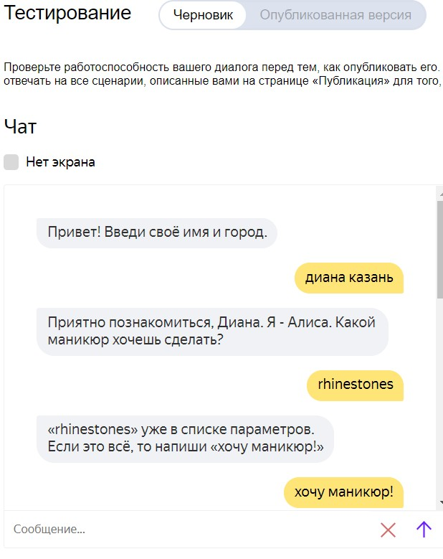
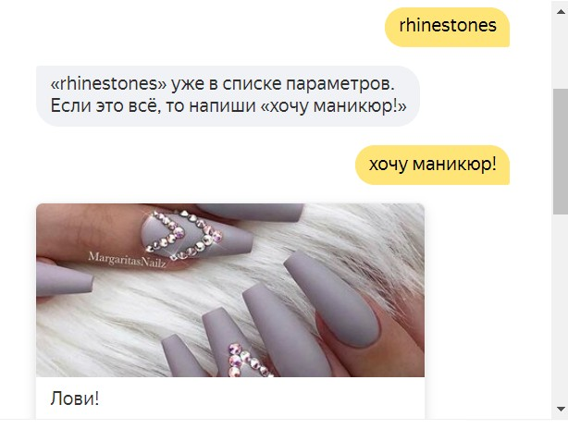

Slide 6
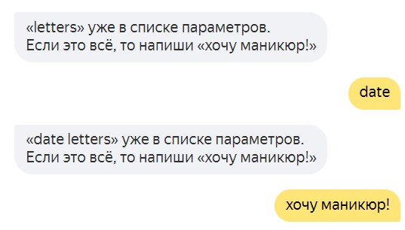
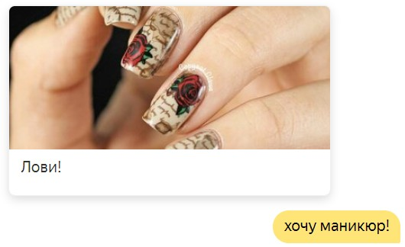

Slide 7
